Slide 1
PYTHON 爬虫分享交流会
汇报人：曾毅

Slide 2
Contents
01
02
03
04
Part one
Part two
Part three
Part four
基础python爬虫内容回顾
案例分析
Scrapy框架介绍
案例分析

Slide 3
PART 1
基本Python爬虫内容

Slide 4
基本概念
HTTP协议（超文本传输协议）
Requests 库
HTTP是一种基于“请求与响应”模式的，无状态的应用层协议。
Requests是Python实现的简单易用的HTTP库
Beautiful Soup库（bs4）
Re（正则表达式）
Beautiful Soup是非常优秀的python的第三方库，是对HTML和XML进行解析
正则表达式是用来简洁表达一组字符串的表达式

Slide 5
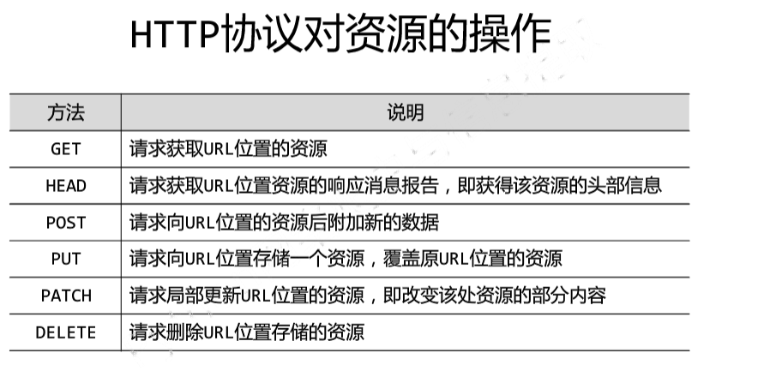
HTTP协议
HTTP协议采用URL作为定位网络资源的标识。
URL格式：http://host[:port][path]
URL实例 : http://www.ahu.edu.cn/ http://220.181.111.188/duty
URL的理解
URL是通过HTTP协议存取资源的Internet路径，一个URL对应一个数据资源（相当于电脑中文件路径）

Slide 6
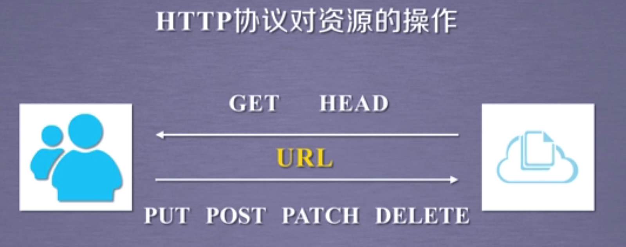
HTTP协议
通过上图可以看出，用户和Internet可以通过URL来进行对资源的操作。如果用户想要获取Internet信息，则可以通过GET，HEAD可以获得全部资源或者是头部信息。如果想把自己的资源放到Internet上，我们可以进行PUT,POST,PATCH,如果想要删掉这个资源，可以用DELETE.

Slide 7
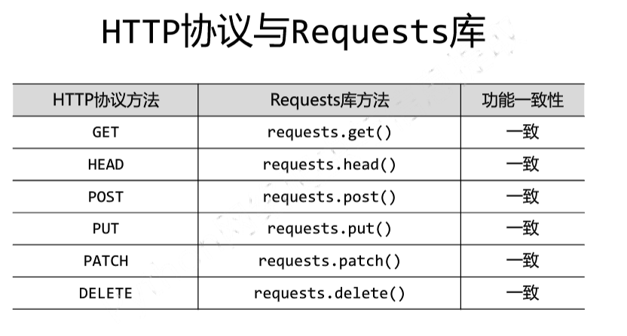
Requests 库
简介：Requests 库是用python语言编写的第三方库，基于 urllib，采⽤ Apache2 Licensed 开源协议的 HTTP 库，它比 urllib 更加⽅便，可以节约我们⼤量的⼯工作，完全满足HTTP 测试需求。

Slide 8
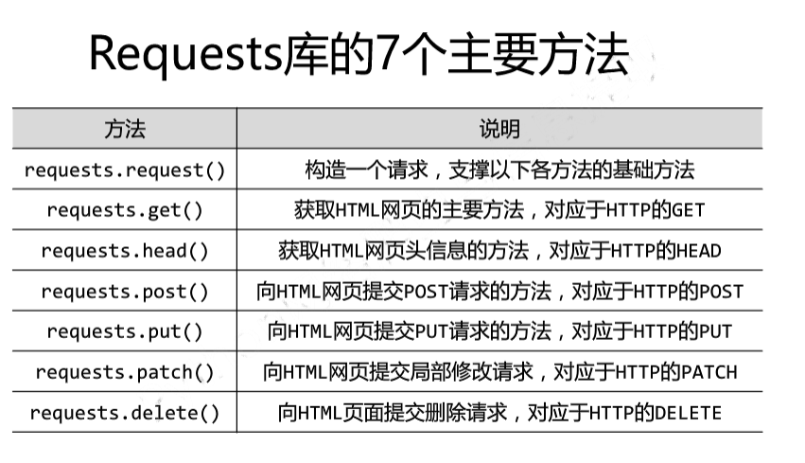

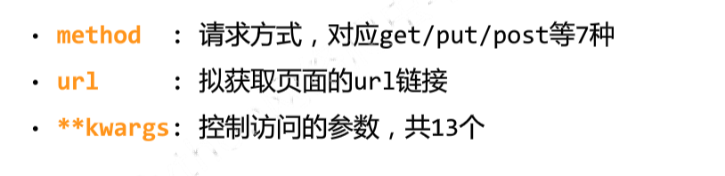
Requests 库

Slide 9
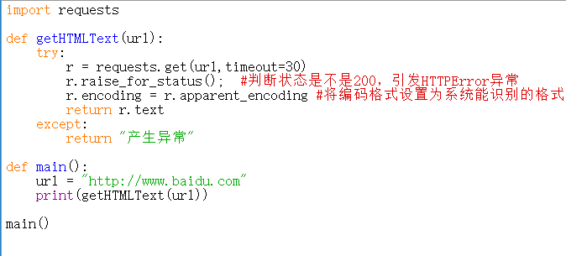
Requests 库
下面来介绍一下利用requests库爬取网页的通用代码框架
通过上述的代码框架我们可以拿到网页的HTML内容,下面就看一下demo.py 的代码

Slide 10
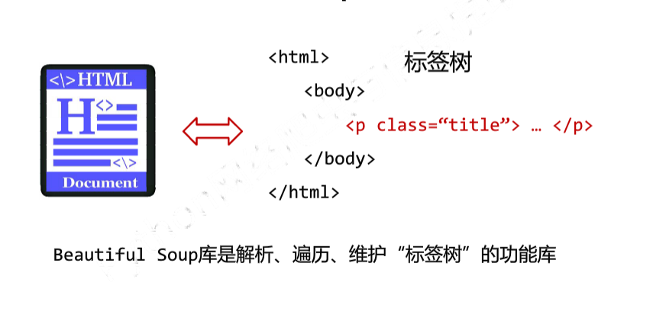
Beautiful Soup 库
Beautiful Soup 主要进行html和xml网页进行解析，提取所需要的相关信息。可以对你提供的任何格式的信息进行爬取，并且进行解析。

Slide 11
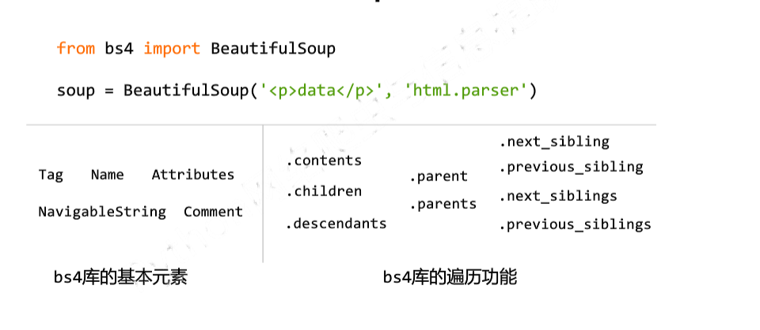
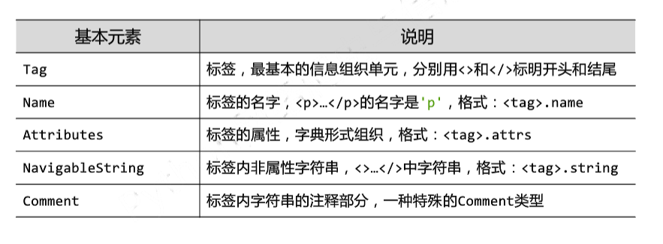
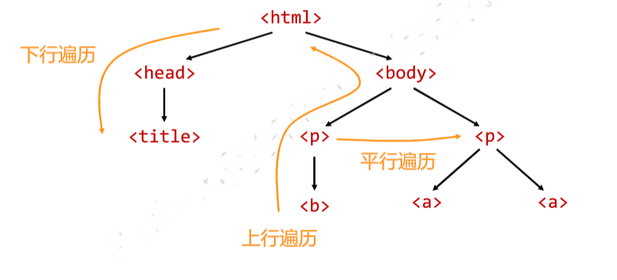
下行遍历，上行遍历，平行遍历
Beautiful Soup 库

Slide 12
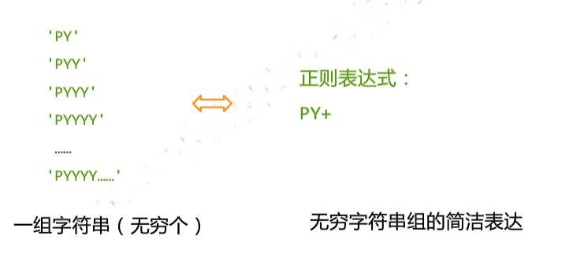
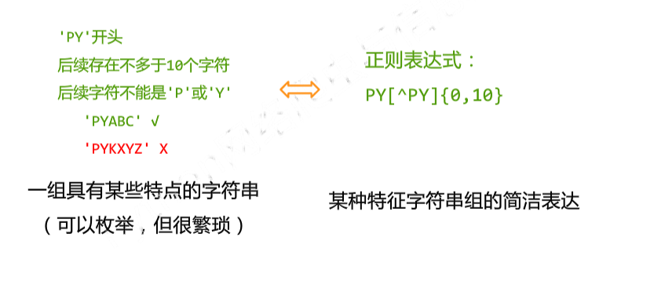
Re库--介绍
正则表达式的优势：简洁，可以非常简单的表达很大的一组字符串的特征。
一行胜千言

Slide 13
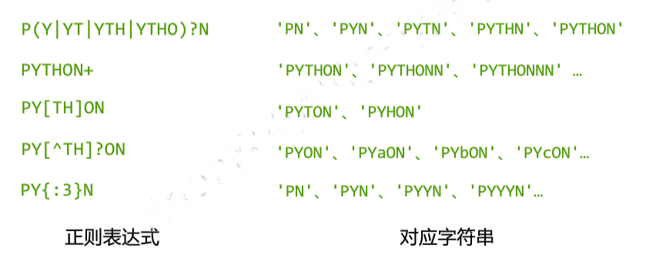
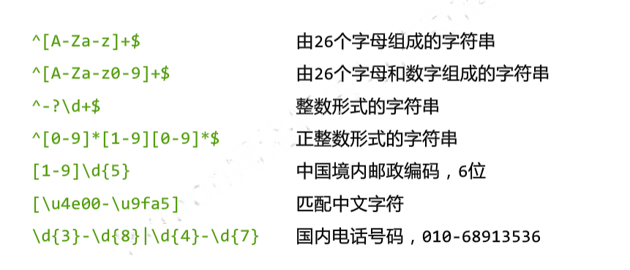
Re库—语法实例
经典正则表达式实例
正则表达式语法实例

Slide 14
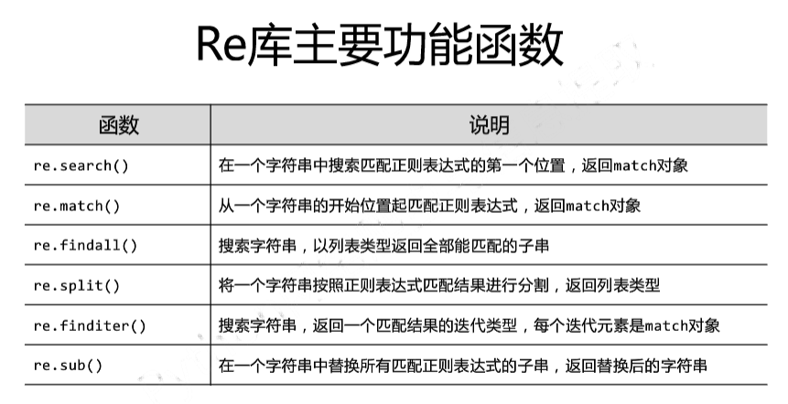
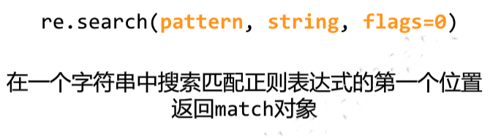
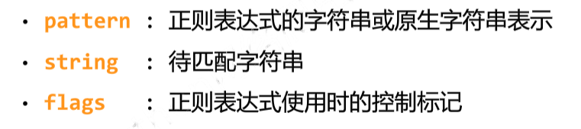
Re库—主要功能

Slide 15
PART 2
实例分析

Slide 16
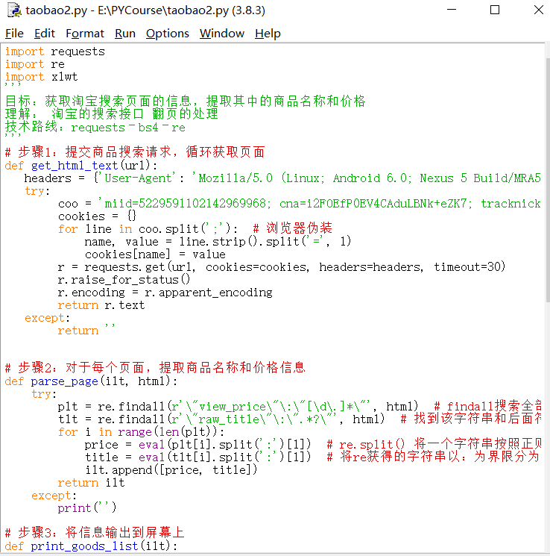
案例一
淘宝商品比价定向爬虫
https://s.taobao.com/search?q=%E7%AC%94%E8%AE%B0%E6%9C%AC

Slide 17
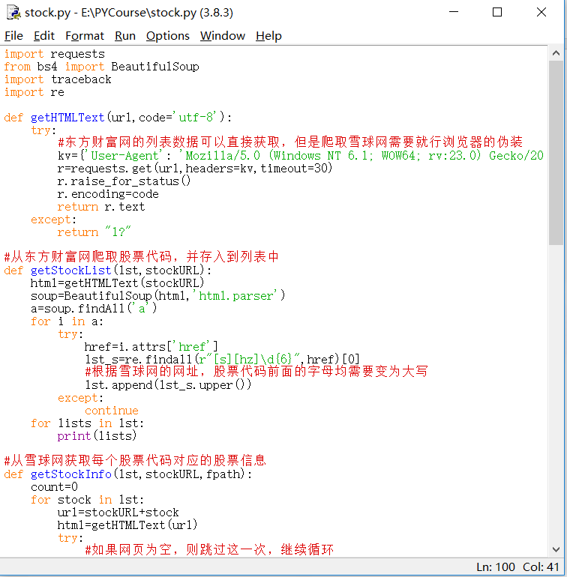
案例二
股票数据定向爬虫
东方财富网
http://quote.eastmoney.com/stock_list.html
雪球网
https://xueqiu.com/hq
三只松鼠
https://xueqiu.com/S/SZ300783

Slide 18
PART 3
Scrapy 框架

Slide 19
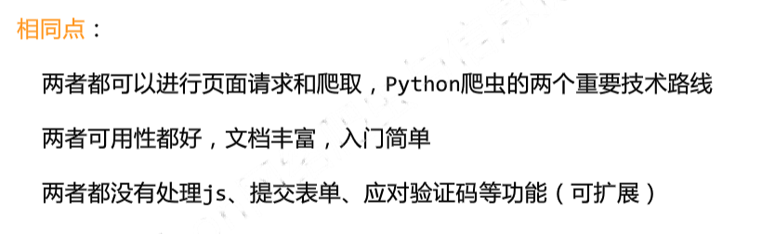
Scrapy框架介绍
Scrapy是一个快速、功能强大的爬虫框架。
爬虫框架：是实现爬虫功能的一个软件结构和功能的组件集合。是一个半成品，能够帮助用户实现专业网络爬虫。
Requests VS Scrapy框架
不同点：
Requests是页面级爬虫，Scrapy是网站级爬虫（批量爬取大量网页）
Requests是一个功能库，由一些函数构成，而Scrapy是一个框架。
Requests并发性不足，性能较差，网络爬取较慢。Scrapy框架只要是基于异步性设计，并发性好，性能高。
Requests定制灵活度>>Scrapy框架

Slide 20
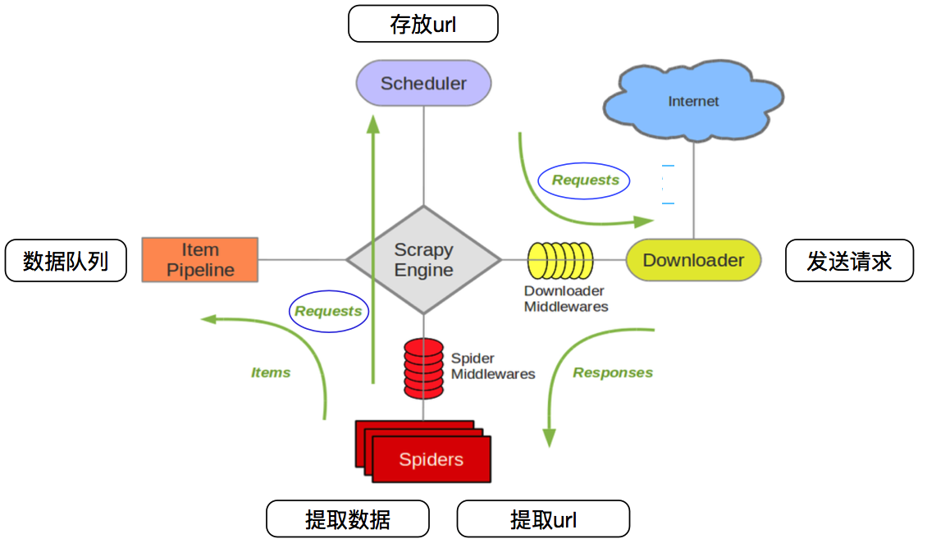
Scrapy架构图
“5+2”结构，包含5个主体部分和2个中间件

Slide 21
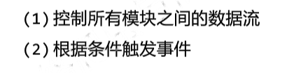
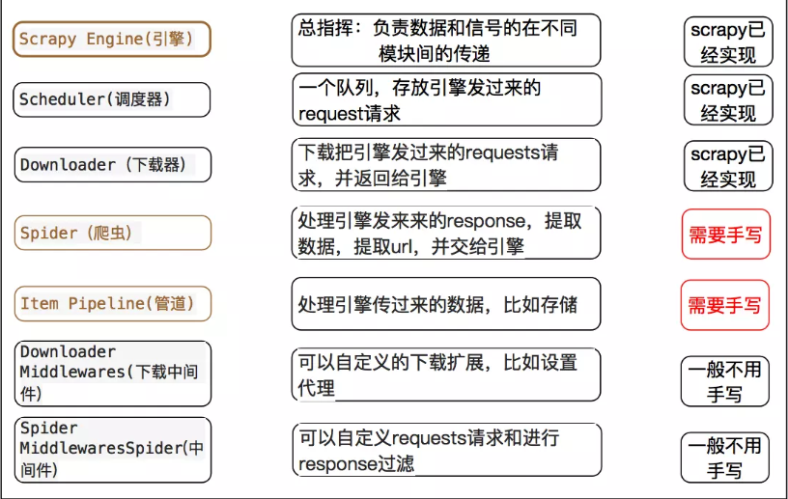


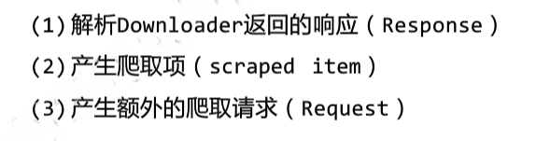
Scrapy框架结构

Slide 22
Scrapy爬虫使用步骤
1.安装Scrapy库 pip install Scrapy
经验：pip install -i https://pypi.tuna.tsinghua.edu.cn/simple s crapy
2. 创建爬虫项目，命令：scrapy startproject 项目名称
3、创建爬虫文件，命令：scrapy genspider 文件名称 域名 创建完成后会自动生成一些文件
4.配置产生的spider爬虫—初始URL地址，获取页面后的解析方式
5.运行爬虫，获取网页信息。命令：scrapy crawl 文件名

Slide 23
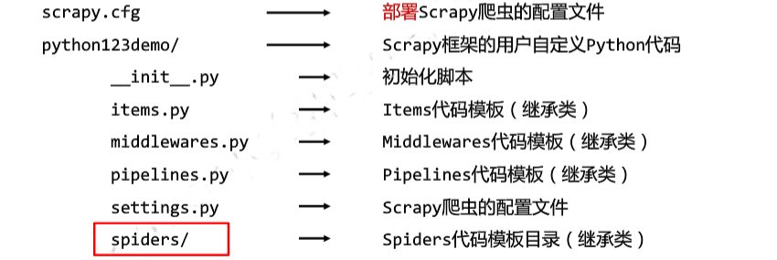

Scrapy爬虫使用步骤

Slide 24
Scrapy爬虫使用步骤

Slide 25
PART 4
实例分析

Slide 26
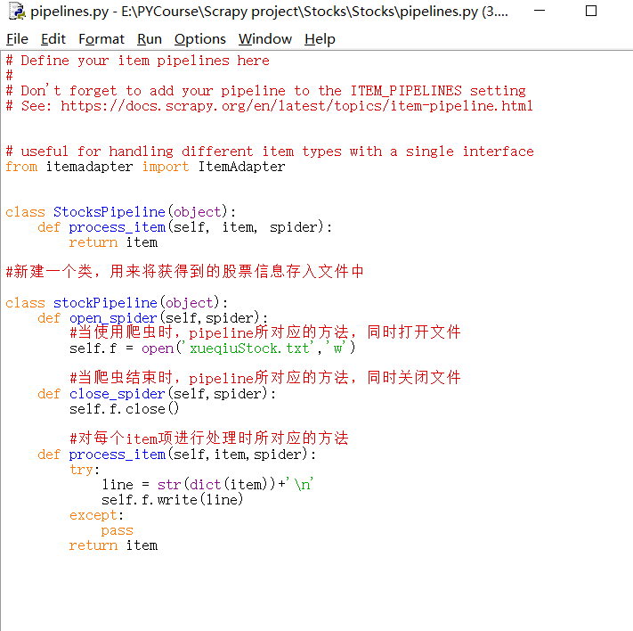
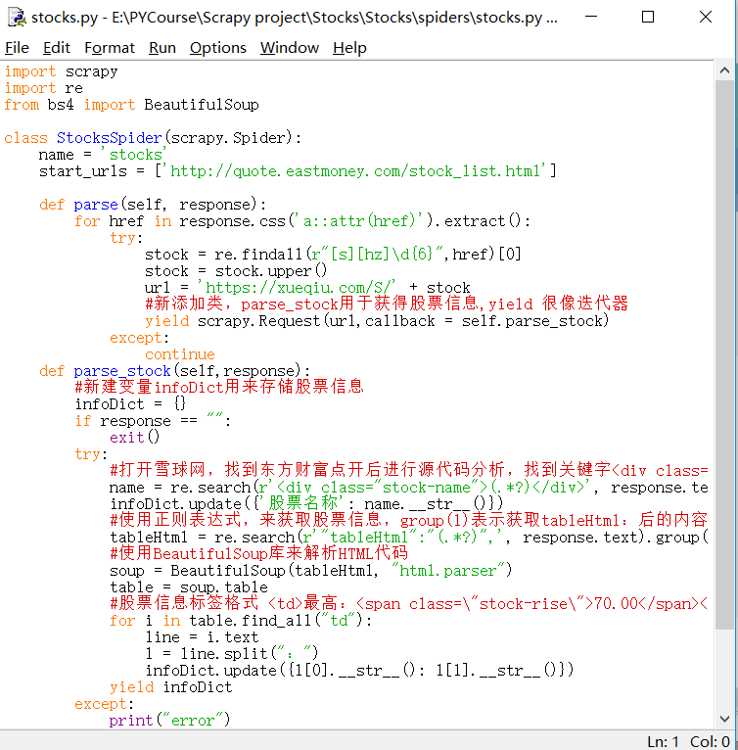
实例分析—利用scrapy框架股票数据定向爬虫

Slide 27
谢谢观看
代码案例已经上传Github,欢迎大家一起交流学习
https://github.com/super696/AHU-Computer-Study-Group

